Slide 1
Programação Orientada a Objetos
- Introdução -
Notes:
Prof. Dimas Ferreira Cardoso

Slide 2
Classe/Instância/Objeto
Classe
Representa um conjunto de elementos (objetos) que possuem os mesmos atributos (estrutura de dados) e realizam as mesmas operações (código).

Slide 3
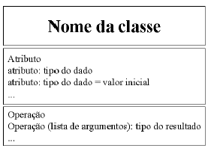
Representação da Classe
- Notação UML-

Slide 4
Definição dos Atributos: todos os objetos de uma classe terão o mesmos atributos. A diferença entre os objetos de uma mesma classe é representada pelo armazenamento de diferentes valores para estes seus atributos. Cada atributo representa um tipo de dado (inteiro, real, caracter, matriz, ponteiro, etc ...).
Definição dos Métodos: Todo método é um bloco de instruções cuja finalidade é permitir que o objeto execute uma determinada operação pré-estabelecida. Os objetos instanciados a partir de uma mesma classe utilizam os mesmos métodos (código) e somente os métodos do próprio objeto terão acesso sobre os seus atributos.

Slide 5
Classe/Instância/Objeto
Objeto
Representa um elemento (instância) de uma determinada classe. Objetos de uma mesma classe possuem os mesmos atributos e realizam as mesmas operações. Dentro da orientação a objetos as operações realizadas por um objeto são denominadas de métodos.

Slide 6
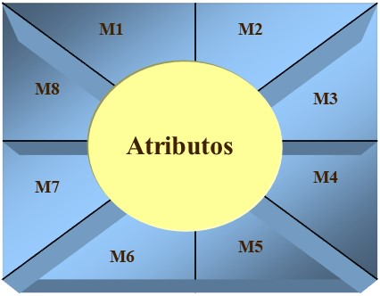
Representação de um Objeto
M1, M2, M3, M4, M5, M6, M7,M8 (Métodos -Código)

Slide 7
Classe/Instância/Objeto
Instanciação
Representa o processo de criação de um objeto de uma determinada classe.

Slide 8
Tamanho
Tipo de Escrita
Cor
Constituição
Tamanho
Tipo de Escrita
Cor
Constituição
Grande
Pequena
Fina
Grossa
Azul
Cada objeto caneta tem os mesmos atributos (Tamanho, Tipo de Escrita, Cor, Constituição), mas os valores para estes atributos são diferentes. Entretanto, ambos os objetos executam o mesmo método Escrever( ).
Azul
Caneta
Plástico
Tamanho
Tipo de Escrita
Cor
Constituição
Ferro
Escrever( )
Escrever( )
Objeto Caneta 1
Objeto Caneta 2
Escrever()
Tamanho
Tipo de Escrita
Cor
Constituição
Pequena
Fina
Vermelha
Madeira
Objeto Caneta 3
Escrever( )

Slide 9
Representação de uma classe através da UML
Características
Altura
Base
Figura Geométrica Retângulo
Operações
Apontar Altura
Apontar Base
Calcular Área
Calcular Perímetro

Slide 10
Representação Computacional
Figura Geométrica Retângulo
Retangulo
Instanciação
- altura : double
- base : double
Modelagem
(abstração)
+ setAltura(double) : void
+ setBase(double) : void
+ calcArea( ) : double
+ calcPerimetro( ) : double
calcArea
setAltura
calcPerimetro
Modelagem Classe Retângulo
altura
5.0
8.0
5.0
base
8.0
Representação Cenário Real
Figura Geométrica Retângulo
setBase
Objeto Retangulo

Slide 11
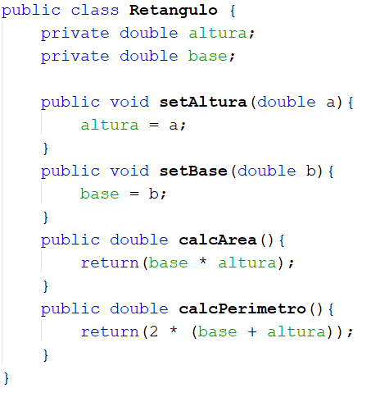

Implementação da classe na
Linguagem de Programação Java
Retangulo
- altura : double
- base : double
+ setAltura(double) : void
+ setBase(double) : void
+ calcArea( ) : double
+ calcPerimetro( ) : double
Modelagem Classe Retângulo

Slide 12
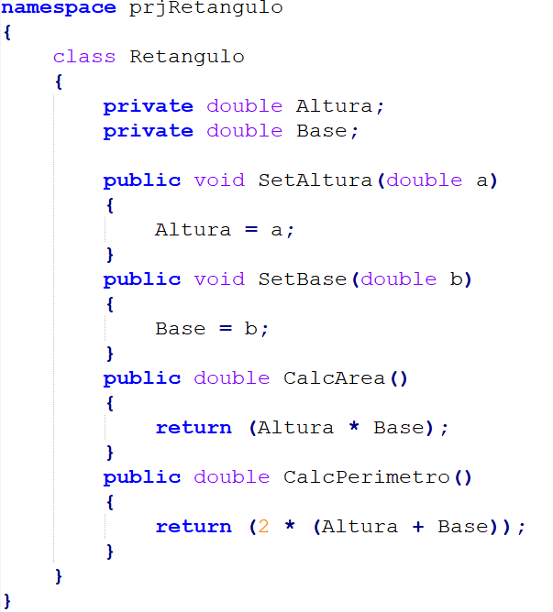
Implementação da classe na
Linguagem de Programação C#
Retangulo
- altura : double
- base : double
+ setAltura(double) : void
+ setBase(double) : void
+ calcArea( ) : double
+ calcPerimetro( ) : double
Modelagem Classe Retângulo

Slide 13
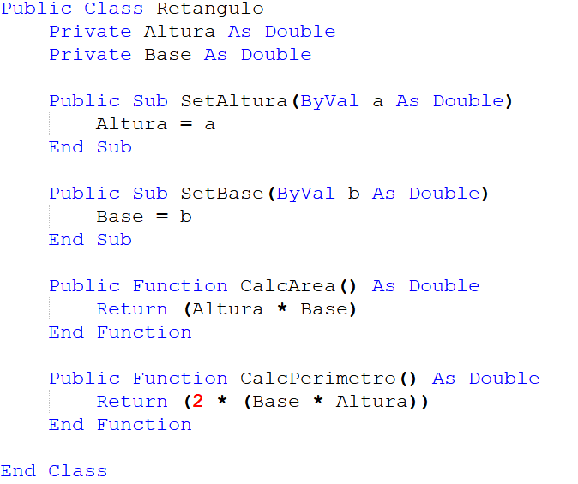
Implementação da classe na
Linguagem de Programação Vb.Net
Retangulo
- altura : double
- base : double
+ setAltura(double) : void
+ setBase(double) : void
+ calcArea( ) : double
+ calcPerimetro( ) : double
Modelagem Classe Retângulo

Slide 14
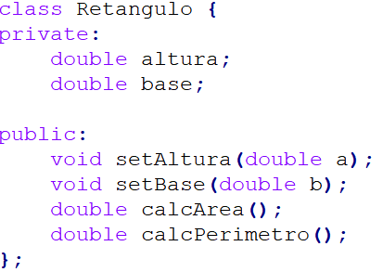
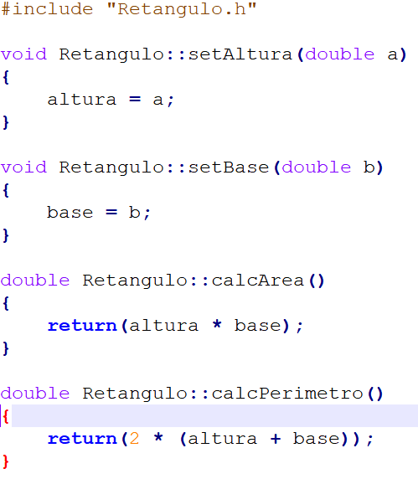
Implementação da classe na
Linguagem de Programação C++
Retangulo
- altura : double
- base : double
+ setAltura(double) : void
+ setBase(double) : void
+ calcArea( ) : double
+ calcPerimetro( ) : double
Retangulo.h
Retangulo.cpp

Slide 15
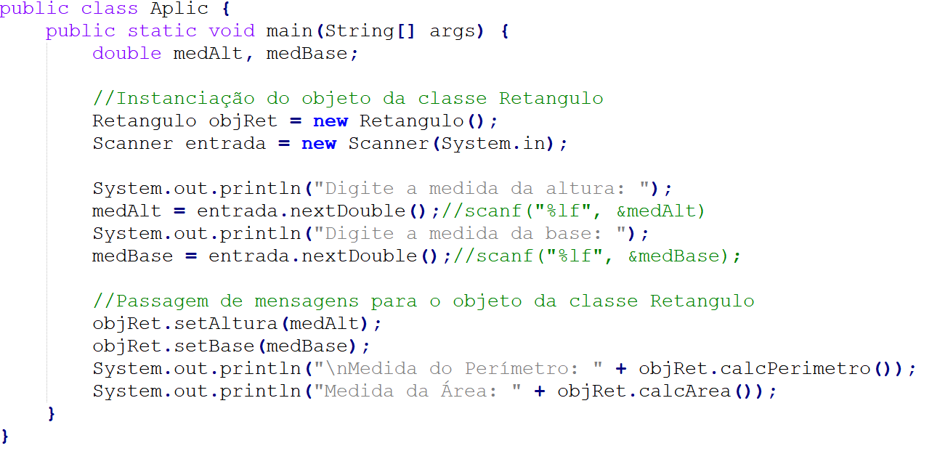
Desenvolvimento da Aplicação

Slide 16
Retangulo
- altura : double
- base : double
+ setAltura(double) : void
+ setBase(double) : void
+ getAltura( ) : double
+ getBase( ) : double
+ calcArea( ) : double
+ calcPerimetro( ) : double
Faça a implementação dos métodos getAltura e getBase. O método getAtributo tem a finalidade de retornar o conteúdo do atributo indicado pelo método.

Slide 17
Retangulo
- altura : double
- base : double
+ setAltura(double) : void
+ setBase(double) : void
+ getAltura( ) : double
+ getBase( ) : double
+ calcArea( ) : double
+ calcPerimetro( ) : double
+ calcDiagonal( ) : double
Faça a implementação do método calcDiagonal. O método tem a finalidade de calcular e retornar o valor da diagonal do retângulo. Utilize o teorema de Pitágoras.
Figura Geométrica Retângulo

Slide 18
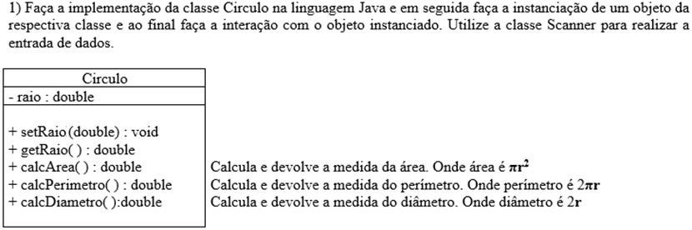
Exercícios

Slide 19
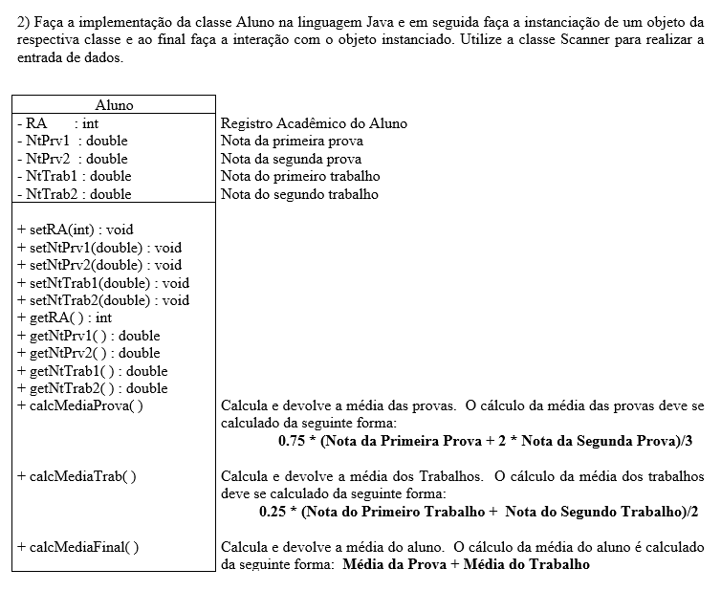
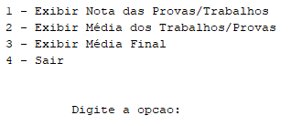

Slide 20
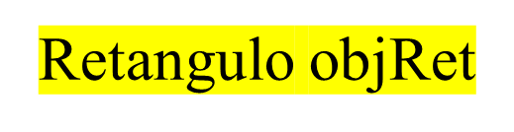
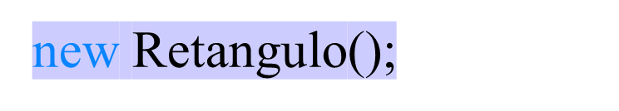
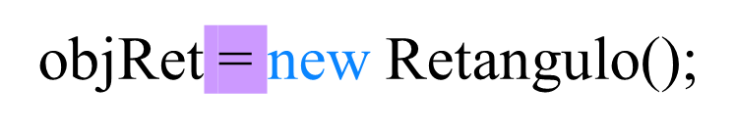
Instanciação de um objeto da classe Retangulo
Retangulo objRet
objRet = new Retangulo();
Voltar

Slide 21
objRet
Voltar

Slide 22
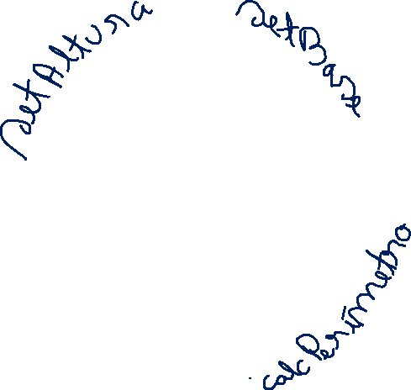
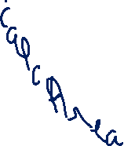
altura
0.0
base
0.0
objRet
Voltar

Slide 23
altura
0.0
base
0.0
objRet
Voltar

